Slide 1
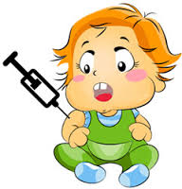
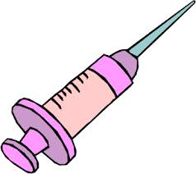
La vacuna contra la rubeola
¿Qué es la rubeola ?
¿ Para que sirve la vacuna ?
¿ Cuando debe recibir mi hijo la vacuna?
¿ E s segura la vacuna?

Slide 2
La rubéola, a veces llamada “sarampión alemán” es una enfermedad causada por un virus que produce fiebre y sarpullido. La infección normalmente es leve, pero si una mujer embarazada se contagia del virus, puede causar defectos de nacimiento graves para su bebe. La vacuna MMR protege contra la rubéola.
¿ QUE ES LA RUBEOLA

Slide 3
La vacuna MMR es una inyección que incluye vacunas contra tres enfermedades: sarampión, paperas y rubéola. La vacuna contra la rubéola protege a los niños preparando sus cuerpos para luchar contra el virus de la rubéola. Casi todos los niños que se ponen dos dosis de la vacuna MMR (al menos 95 en 100) quedarán protegidos contra la rubéola.
¿ PARA QUE SIRVE LA VACUNA?

Slide 4
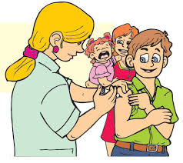
Para obtener la mayor protección, los niños necesitan dos dosis de la vacuna MMR a las siguientes edades: •La primera dosis entre los 12 y 15 meses de edad y •La segunda dosis entre 4 y 6 años de edad. Se puede dar la vacuna MMR al mismo tiempo que otras vacunas.
¿ CUANDO DEBE RECIBIR MI HIJO ESTA VACUNA?

Slide 5
La vacuna MMR es muy segura y también es efectiva para prevenir la rubéola (también el sarampión y las paperas). Las vacunas, al igual que cualquier medicamento, pueden tener efectos secundarios. La mayoría de los niños que se ponen la vacuna MMR no tienen ningún efecto secundario. No obstante, los que ocurren normalmente son muy leves, tales como fiebre o sarpullido. La vacuna MMR se fabrica utilizando virus debilitados, que no le puede transmitir la rubéola, sarampión ni paperas a su hijo
¿ES SEGURA LA VACUNA?

Slide 6

administración en salud 2 presentado por : Sandra milena Cifuentes docente: Claudia seguanes

